Slide 1
Δημιουργία εφαρμογής διαχείρισης επαφών σε κινητή συσκευή με τη βιβλιοθήκη kivy

Slide 2
Ομάδα 45
Γεώργιος Ηλιαδάκης – Android porting
Νικόλας Ζαμπέλης – Android porting
Εμμανουήλ Σταυρακάκης – SQLite Database
Χριστόφορος Αβραμίδης – SQLite Database και σχεδίαση GUI
Παύλος Καρδάκης – Σχεδίαση GUI

Slide 3
Τι είναι η kivy;
Η kivy είναι μία ανοιχτού κώδικα βιβλιοθήκη της python για ταχύτατη ανάπτυξη εφαρμογών που χρησιμοποιούν προηγμένες γραφικές διεπαφές, όπως η οθόνες multi-touch. Ειδικότερα, η kivy ενδείκνυται για την ανάπτυξη εφαρμογών σε κινητές συσκευές σε σχέση με άλλες βιβλιοθήκες γραφικών.

Slide 4
Πορεία ανάπτυξης της εφαρμογής
Δημιουργία βάσης δεδομένων
Σχεδίαση GUI
Porting στο Android

Slide 5
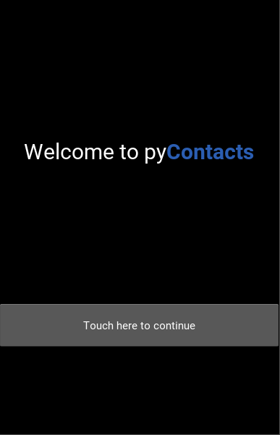
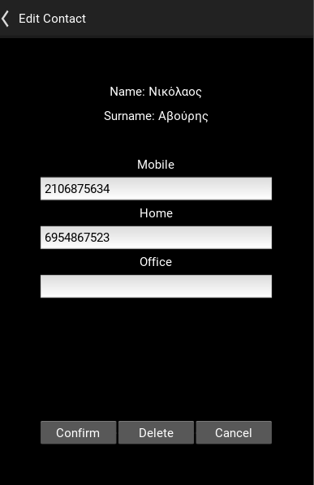
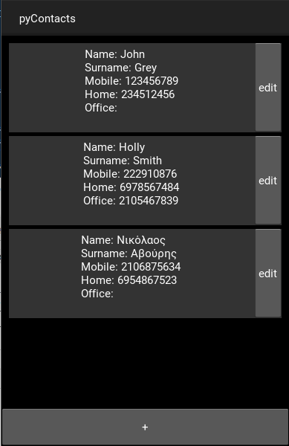
Παρουσίαση GUI

Slide 6
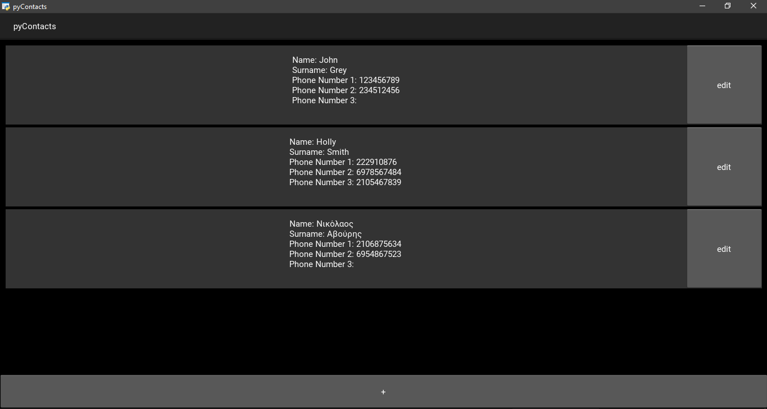
SQLite Database

Slide 7
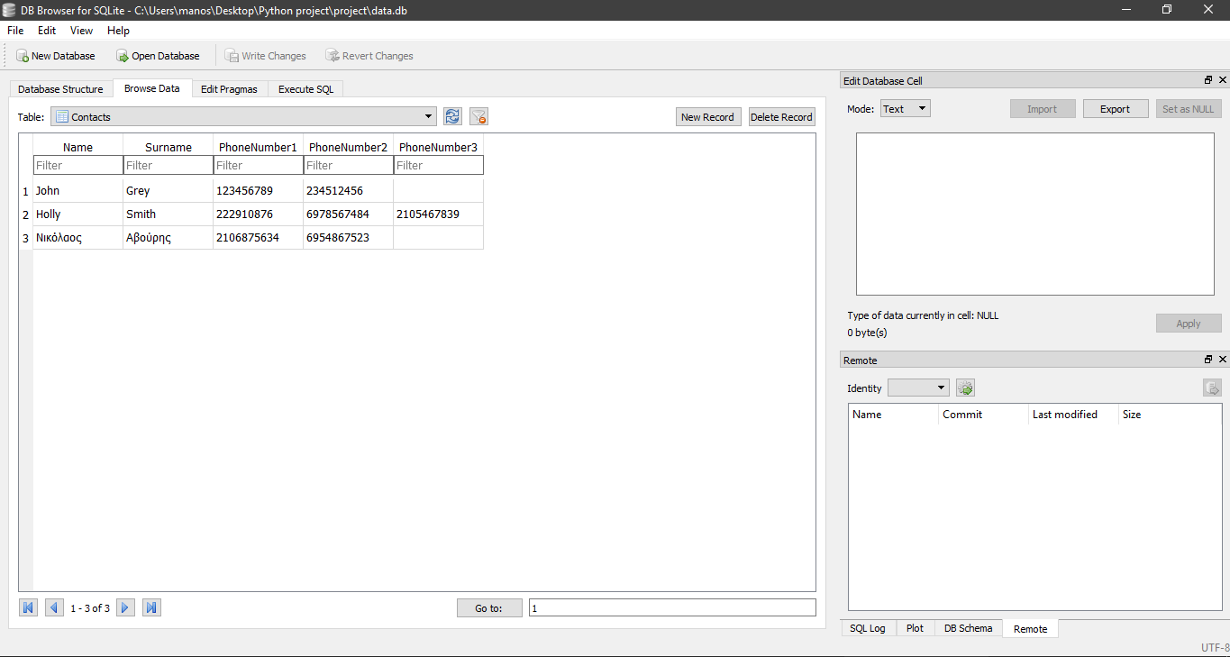
SQLite Database

Slide 8



Android Porting
Για το porting στο android χρησιμοποιήθηκε ο kivy launcher.

Slide 9
Τέλος Παρουσίασης
Ευχαριστούμε για το χρόνο σας.

